Slide 1









Slide 2



Em có thể làm gì để góp phần làm cho khu phố hay thôn xóm của em thêm sạch đẹp?

Slide 3


Slide 4




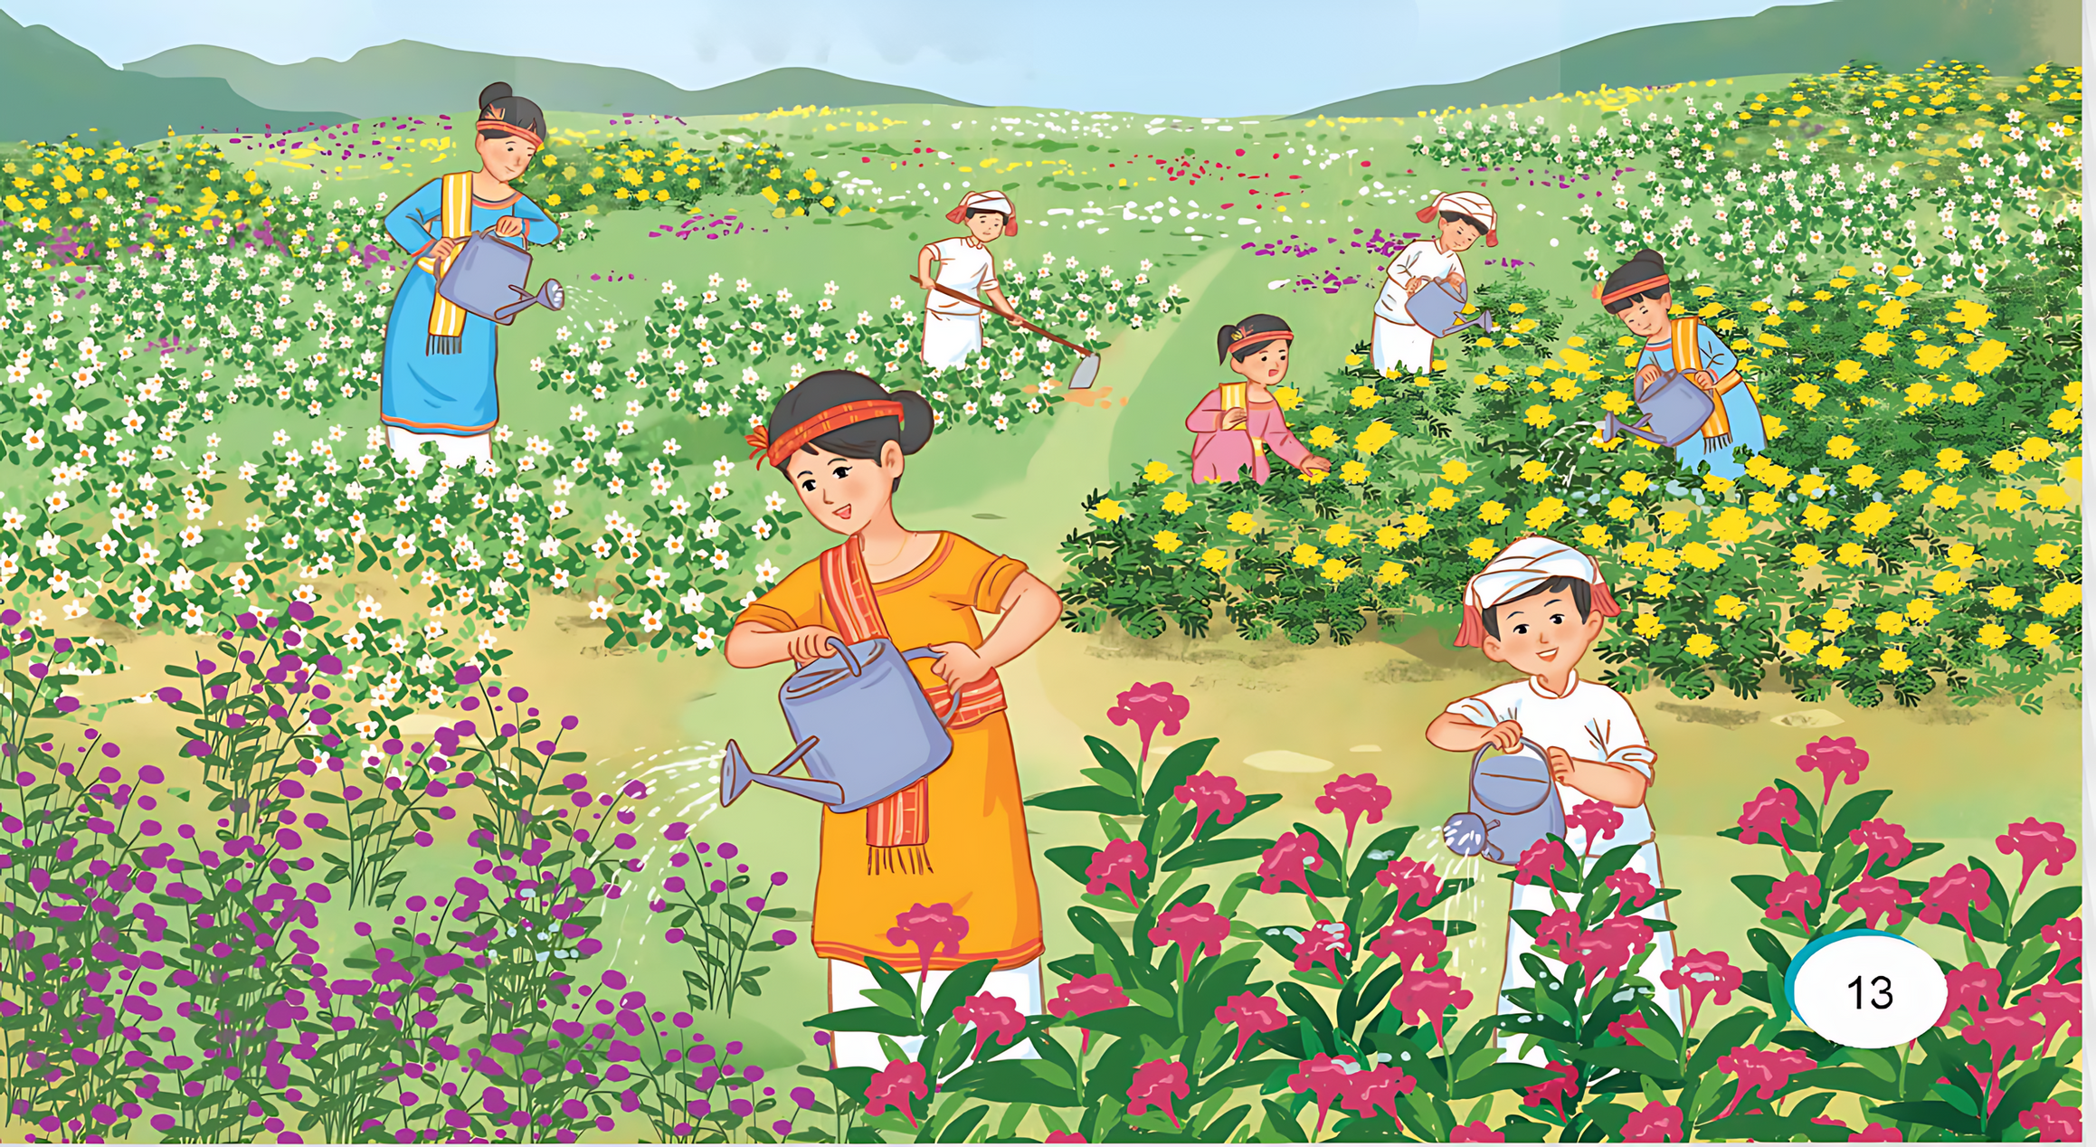



Slide 5

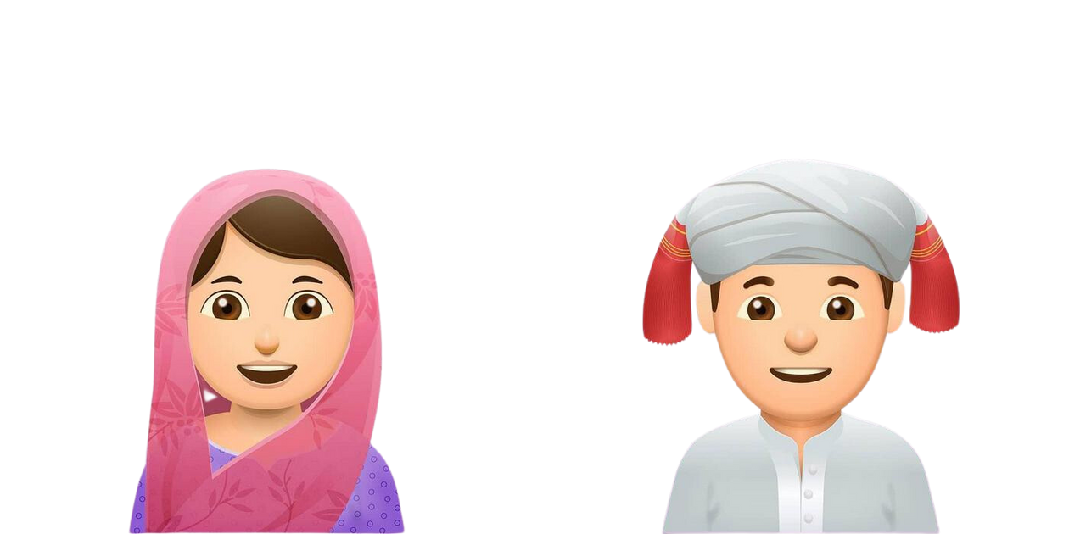
Ở đầu làng, có một đồng cỏ khá rộng. Ja Ka, Mư Hoa, Ja Prok và Mư Nhơ thường rủ nhau tới đó vui chơi. Ja Ka luôn mang theo chiếc trống nhỏ. Cậu vỗ trống rất hay. Mỗi lần Ja Ka vỗ trống, các bạn lại cùng múa hát tưng bừng.
Thế nhưng gần đây, trên đồng cỏ, một bãi rác xuất hiện và cứ lớn dần lên, bốc mùi khó chịu. Các bạn nhỏ chẳng nô đùa, hò hét như mọi ngày.
- Cứ thế này, đồng cỏ sẽ thành bãi rác mất thôi! – Mư Nhơ thở dài.
Mư Hoa quay mặt đi, giấu những giọt nước mắt:
- Bọn mình còn đâu chỗ mà vui chơi!
Ja Ka, Ja Prok thì rầu rĩ:
- Biết làm thế nào bây giờ?
LUYỆN ĐỌC

Slide 6
Bỗng Mư Hoa hỏi:
– Các cậu có thấy bầu trời như một vườn hoa không?
Mư Nhơ gật đầu:
– Cánh diều giống hoa ngũ sắc, đám mây giống hoa cúc trắng, ....
Mư Hoa bật dậy:
– Chúng ta sẽ biến nơi đây thành cánh đồng hoa. Mọi người không nỡ lấy cánh đồng đẹp làm chỗ đổ rác đâu.
Các bạn nhỏ chụm đầu bàn tính và quyết tâm cải tạo đồng cỏ. Biết ý tưởng đó, nhiều cô bác trong làng đã hưởng ứng. Họ hồ hởi cùng các bạn bắt tay vào dọn rác, xới đất, gieo hạt, trồng cây; ngày ngày tưới nước, nhổ cỏ, bắt sâu. Cây đâm chồi, nảy lộc, rồi nhú nở những bông hoa đầu tiên. Ba tháng sau, hoa đã

Slide 7
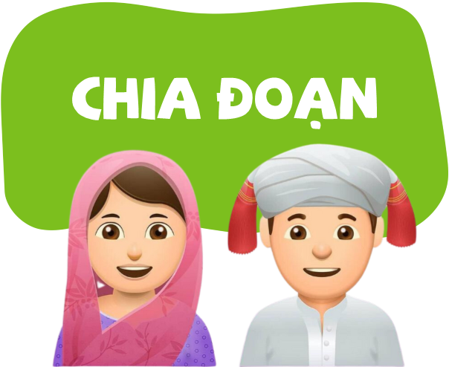
đua nhau khoe sắc: cúc bách nhật tím lịm, cúc vạn thọ vàng tươi, mào gà đỏ thắm,... Quả nhiên, không thấy ai đến đây đổ rác nữa. Nhóm bạn vui mừng nhảy múa, ca hát giữa muôn hoa rực rỡ, trong tiếng trống rộn ràng.
Với cánh đồng hoa xinh đẹp, ngôi làng trở nên nổi tiếng, đón nhiều khách tới tham quan. Các bạn nhỏ và dân làng cười vui. Cánh đồng hoa cũng như đang vui cười hạnh phúc.
(Theo Lê Anh Vinh – Bùi Thị Diển)

Slide 8





Từ đầu ..... “múa hát tưng bừng.”
Tiếp theo ..... “thế nào bây giờ?”
Tiếp theo ..... “chỗ đổ rác đâu.”
Tiếp theo ..... “tiếng trống rộn ràng.”
Còn lại

Slide 9
Ở đầu làng, có một đồng cỏ khá rộng. Ja Ka, Mư Hoa, Ja Prok và Mư Nhơ thường rủ nhau tới đó vui chơi. Ja Ka luôn mang theo chiếc trống nhỏ. Cậu vỗ trống rất hay. Mỗi lần Ja Ka vỗ trống, các bạn lại cùng múa hát tưng bừng.
Thế nhưng gần đây, trên đồng cỏ, một bãi rác xuất hiện và cứ lớn dần lên, bốc mùi khó chịu. Các bạn nhỏ chẳng nô đùa, hò hét như mọi ngày.
- Cứ thế này, đồng cỏ sẽ thành bãi rác mất thôi! – Mư Nhơ thở dài.
Mư Hoa quay mặt đi, giấu những giọt nước mắt:
- Bọn mình còn đâu chỗ mà vui chơi!
Ja Ka, Ja Prok thì rầu rĩ:
- Biết làm thế nào bây giờ?

Slide 10
Bỗng Mư Hoa hỏi:
– Các cậu có thấy bầu trời như một vườn hoa không?
Mư Nhơ gật đầu:
– Cánh diều giống hoa ngũ sắc, đám mây giống hoa cúc trắng, ....
Mư Hoa bật dậy:
– Chúng ta sẽ biến nơi đây thành cánh đồng hoa. Mọi người không nỡ lấy cánh đồng đẹp làm chỗ đổ rác đâu.
Các bạn nhỏ chụm đầu bàn tính và quyết tâm cải tạo đồng cỏ. Biết ý tưởng đó, nhiều cô bác trong làng đã hưởng ứng. Họ hồ hởi cùng các bạn bắt tay vào dọn rác, xới đất, gieo hạt, trồng cây; ngày ngày tưới nước, nhổ cỏ, bắt sâu. Cây đâm chồi, nảy lộc, rồi nhú nở những bông hoa đầu tiên. Ba tháng sau, hoa đã

Slide 11
đua nhau khoe sắc: cúc bách nhật tím lịm, cúc vạn thọ vàng tươi, mào gà đỏ thắm,... Quả nhiên, không thấy ai đến đây đổ rác nữa. Nhóm bạn vui mừng nhảy múa, ca hát giữa muôn hoa rực rỡ, trong tiếng trống rộn ràng.
Với cánh đồng hoa xinh đẹp, ngôi làng trở nên nổi tiếng, đón nhiều khách tới tham quan. Các bạn nhỏ và dân làng cười vui. Cánh đồng hoa cũng như đang vui cười hạnh phúc.
(Theo Lê Anh Vinh – Bùi Thị Diển)
CHIA ĐOẠN

Slide 12



Ja Ka
quả nhiên
Mư Hoa
chỗ đổ rác
Ja Prok
hoa ngũ sắc
Mư Nhơ
......

Slide 13

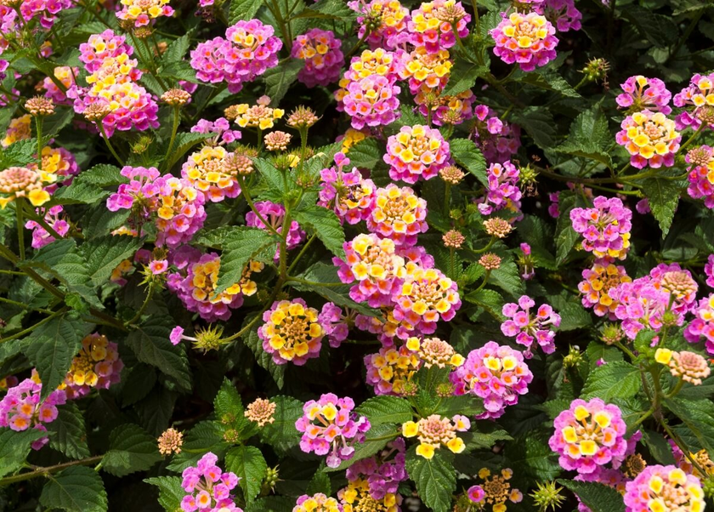
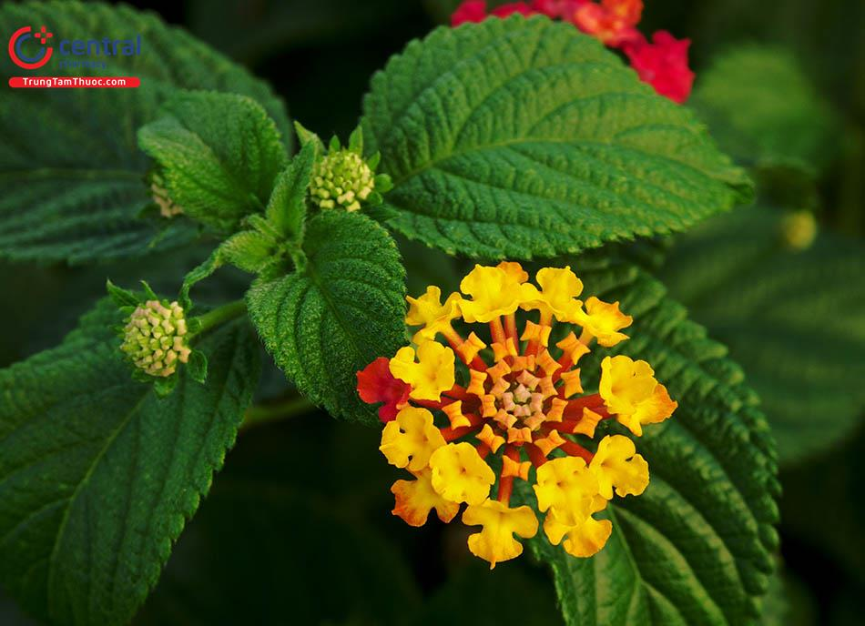
hoa ngũ sắc

Slide 14
Họ hồ hởi cùng các bạn bắt tay vào dọn rác, xới đất, gieo hạt, trồng cây; ngày ngày tưới nước, nhổ cỏ, bắt sâu.
Họ hồ hởi/ cùng các bạn/ bắt tay vào dọn rác,/ xới đất,/ gieo hạt,/ trồng cây;/ ngày ngày tưới nước,/ nhổ cỏ,/ bắt sâu.//

Slide 15
Tìm các câu văn thể hiện cảm xúc, tâm trạng của các bạn nhỏ.

Slide 16

- Cứ thế này, đồng cỏ sẽ thành bãi rác mất thôi!
- Bọn mình còn đâu chỗ mà vui chơi!
- Biết làm thế nào bây giờ?
- Các cậu có thấy bầu trời như một vườn hoa không?
- Chúng ta sẽ biến nơi đây thành cánh đồng hoa. Mọi người không nỡ lấy cánh đồng đẹp làm chỗ đổ rác đâu.

Slide 17




1
5
2
4
3

Slide 18


Slide 19

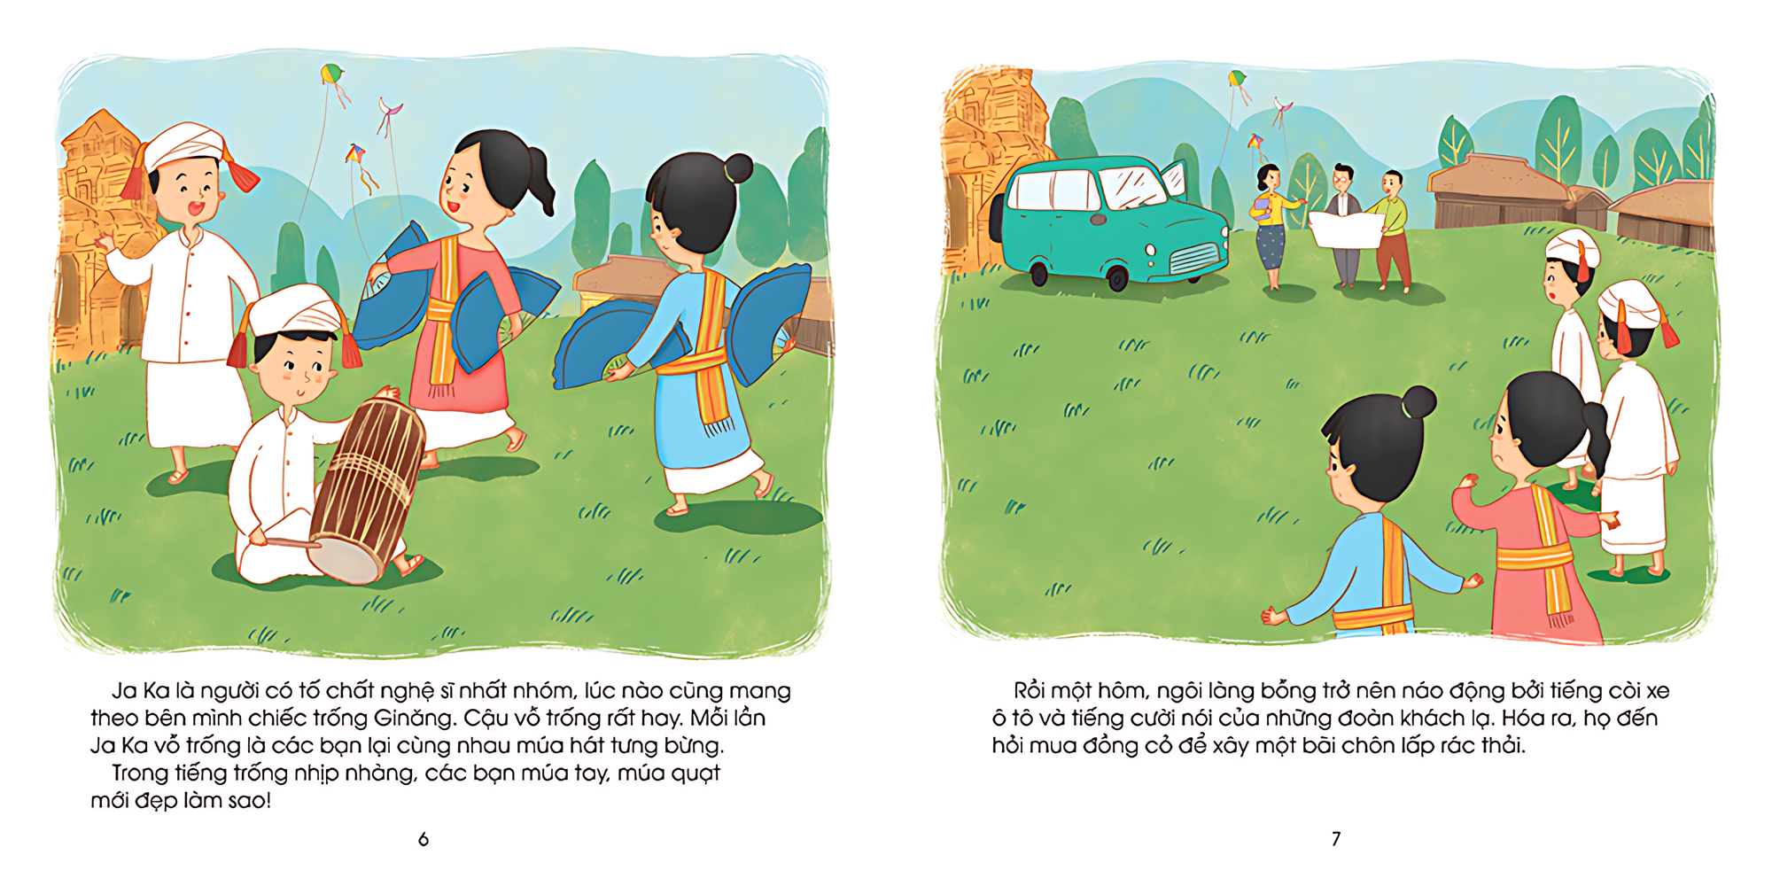

1. Các bạn nhỏ có những hoạt động vui chơi nào trên đồng cỏ đầu làng? Chuyện gì xảy ra ở đó?
Trên đồng cỏ, các bạn thường vui chơi, vỗ trống, múa hát,... Các bạn múa hát tưng bừng theo nhịp trống của Ja Ka.
Nhưng tại nơi vui chơi ấy, một bãi rác xuất hiện và cứ lớn dần lên, bốc mùi khó chịu.

Slide 20
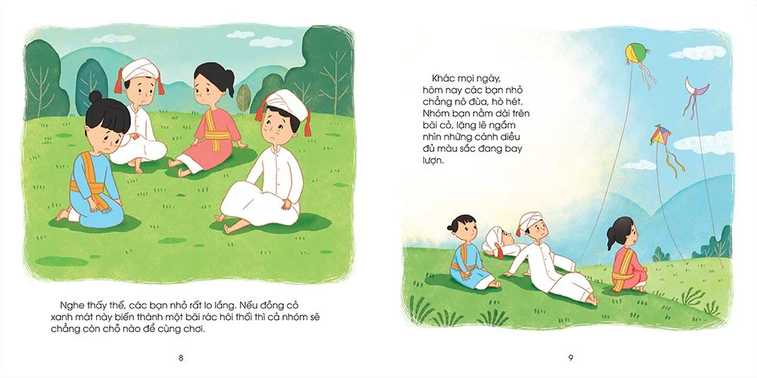

2. Khi thấy đồng cỏ có nguy cơ trở thành bãi rác, các bạn nhỏ lo buồn thế nào? Các bạn đã có ý
tưởng gì?

Slide 21

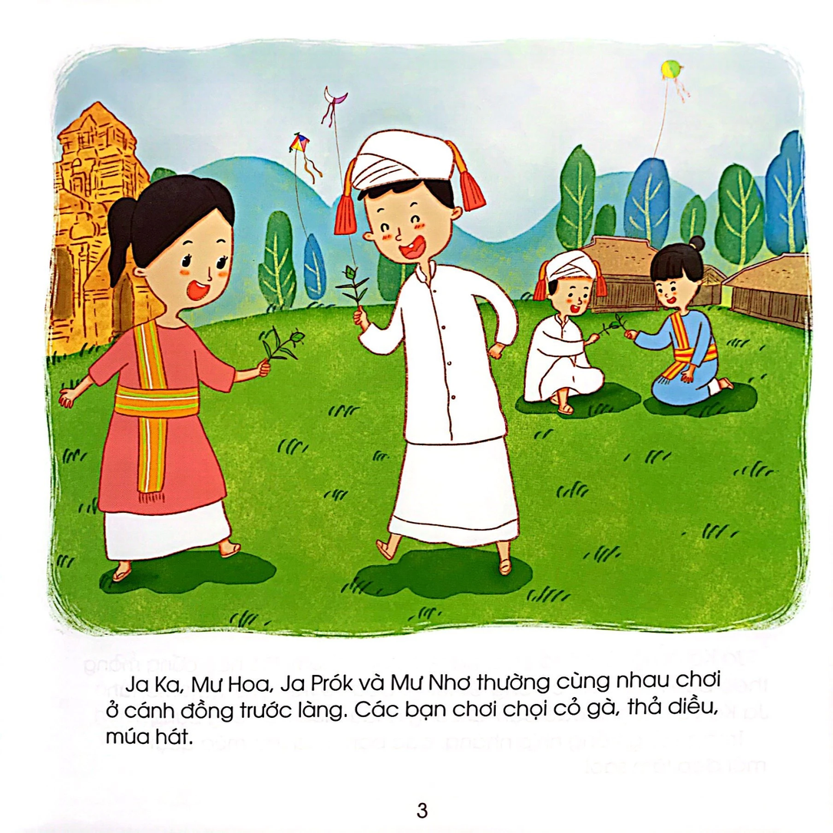
nêu ý tưởng xử lí vấn đề

Slide 22
2. Khi thấy đồng cỏ có nguy cơ trở thành bãi rác, các bạn nhỏ lo buồn thế nào? Các bạn đã có ý
tưởng gì?
Khi thấy cánh đồng có thể thành bãi rác, các bạn nhỏ rất lo buồn Mư Hoa nghĩ ra ý tưởng và được các bạn tán thành: cải tạo đồng cỏ thành cánh đồng hoa.

Slide 23
3. Các bạn nhỏ đã thực hiện ý tưởng đó như thế nào và kết quả ra sao? Các bạn có cảm xúc gì trước thành quả đạt được?
Các bạn quyết tâm thực hiện ý tưởng; nói với cô bác trong làng và được nhiều người hưởng ứng. Các bạn cùng cô bác bắt tay vào dọn rác, xới đất, gieo hạt, trồng cây; ngày ngày tưới nước, nhổ cỏ, bắt sâu. Kết quả: Cây đâm chồi, nảy lộc, nhú nở những bông hoa đầu tiên, rồi đua nhau khoe sắc, không ai đến cánh đồng đổ rác. Kết quả ngoài mong đợi: Với đồng hoa đẹp, ngôi làng trở nên nổi tiếng, đón nhiều khách tới tham quan. Trước thành quả ấy, các bạn rất vui, cùng nhảy múa, ca hát giữa rừng hoa trong tiếng trống rộn ràng.

Slide 24
4. Kể tóm tắt nội dung câu chuyện “Cánh đồng
hoa” theo gợi ý.
Nguy cơ đồng cỏ trở thành bãi rác và ý tưởng cải tạo đồng cỏ
Niềm vui trên đồng cỏ
Ý tưởng thực hiện
Kết quả tốt đẹp

Slide 25

Em rút ra được bài học gì từ câu chuyện?

Slide 26

Luyện đọc lại

Slide 27


Slide 28




Đọc đúng từ; đọc diễn cảm.
Đọc trôi chảy, đúng tốc độ.
Ngắt nghỉ hơi đúng chỗ.

Slide 29


Slide 30



1. Xếp những từ in đậm dưới đây vào nhóm thích hợp...
tưng bừng
- Mỗi lần Ja Ka vỏ trồng, các bạn lại cùng múa hát tưng bừng.
- Bọn mình còn đâu chỗ mà vui chơi!
- Biết ý tưởng đó, nhiều cô bác trong làng đã hưởng ứng.
- Nhóm bạn vui mừng nhảy múa, ca hát giữa muôn hoa rực rỡ, trong tiếng trống rộn ràng.
vui chơi
hưởng ứng
rộn ràng

Slide 31
2. Tìm từ có thể thay thế từ in đậm trong mỗi câu ở bài tập 1.
rộn rã, rộn ràng, sôi nổi,...
- tưng bừng:
- vui chơi:
- hưởng ứng:
- rộn ràng:
vui đùa, nô đùa, đùa nghịch,...
ủng hộ, tán thành, đồng thuận,...
rộn vang, rộn rã, âm vang,..

Slide 32


Slide 33

